Slide 1
TRƯỜNG ĐẠI HỌC CÔNG NGHIỆP HÀ NỘI
KHOA CÔNG NGHỆ THÔNG TIN
BẢO VỆ ĐỒ ÁN TỐT NGHIỆP NGÀNH CÔNG NGHỆ THÔNG TIN
PHÁT TRIỂN ỨNG DỤNG ĐA NỀN TẢNG QUẢN LÝ ĐIỂM CHO HỌC SINH TRUNG HỌC PHỔ THÔNG
CBHD: TS. Nguyễn Bá Nghiễn
Sinh viên: Đoàn Văn Quân
Mã số sinh viên: 2020602342

Slide 2
Nội dung
1. Vấn đề, mục tiêu, ý nghĩa của đồ án
2. Ngôn ngữ lập trình và công cụ sử dụng
3. Kết quả đạt được
4. Hướng phát triển

Slide 3
1. Vấn đề, mục tiêu, ý nghĩa của đồ án
1.1. Đặt vấn đề
Quản lý điểm một cách truyền thống thường gặp nhiều khó khăn và hạn chế.
Việc lưu trữ, truy xuất, và chia sẻ thông tin còn gặp nhiều hạn chế.
Các ứng dụng hỗ trợ quản lý điểm thì quá tốn kém.
Notes:
Đặc biệt là trong việc lưu trữ, truy xuất, và chia sẻ thông tin.

Slide 4
1. Vấn đề, mục tiêu, ý nghĩa của đồ án
1.2. Mục tiêu, ý nghĩa
Giải quyết được các vấn đề đặt ra cho việc quản lý điểm cho học sinh.
Củng cố kiến thức và tích luỹ thêm kinh nghiệm về phát triển ứng dụng đa nền tảng.
Tiếp cận với các framework mới hỗ trợ phát triển ứng dụng đa nền tảng.
Đặt nền móng cho việc mở rộng quy mô và phát triển thêm các tính năng cho hệ thống sau này.

Slide 5



2. Ngôn ngữ lập trình và công cụ sử dụng
2.1. Ngôn ngữ lập trình và các công nghệ

Slide 6
2. Ngôn ngữ lập trình và công cụ sử dụng
2.2. Công cụ sử dụng
Microsoft Visual Studio 2022.
Microsoft Sql server: Hệ cơ sở dữ liệu dùng để lưu trữ dữ liệu.
Case Studio 2, Rational Rose: Thiết kế hệ thống, cở sở dữ liệu
Git, Github: Quản lý mã nguồn.

Slide 7
3. Kết quả đạt được
3.1. Ứng dụng bao gồm những mục chính và chức năng chính
- Các chức năng truy cập vào hệ thống: đăng nhập, đăng xuất tài khoản, cài đặt tài khoản.
- Các chức năng liên quan đến quy trình quản lý điểm: Upload điểm, xuất bảng điểm, sửa điểm, xem bảng điểm, xem điểm thành phần, xem điểm tổng kết.
- Phân quyền giữa học sinh, giáo viên, và người quản trị.
- Các chức năng quản trị: quản lý tài khoản, quản lí học sinh, quản lý khóa học, quản lý lớp học, quản lý giáo viên.
- Hỗ trợ đa ngôn ngữ.

Slide 8
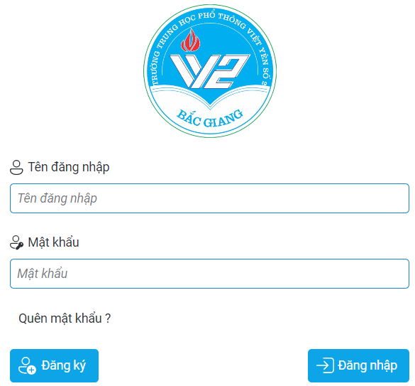
3. Kết quả đạt được
Giao diện trang đăng nhập

Slide 9
3. Kết quả đạt được
Giao diện trang upload điểm:
Giao diện xuất điểm:

Slide 10
3. Kết quả đạt được
Giao diện xem điểm thành phần:

Slide 11
3. Kết quả đạt được
Giao diện xem điểm tổng kết:

Slide 12
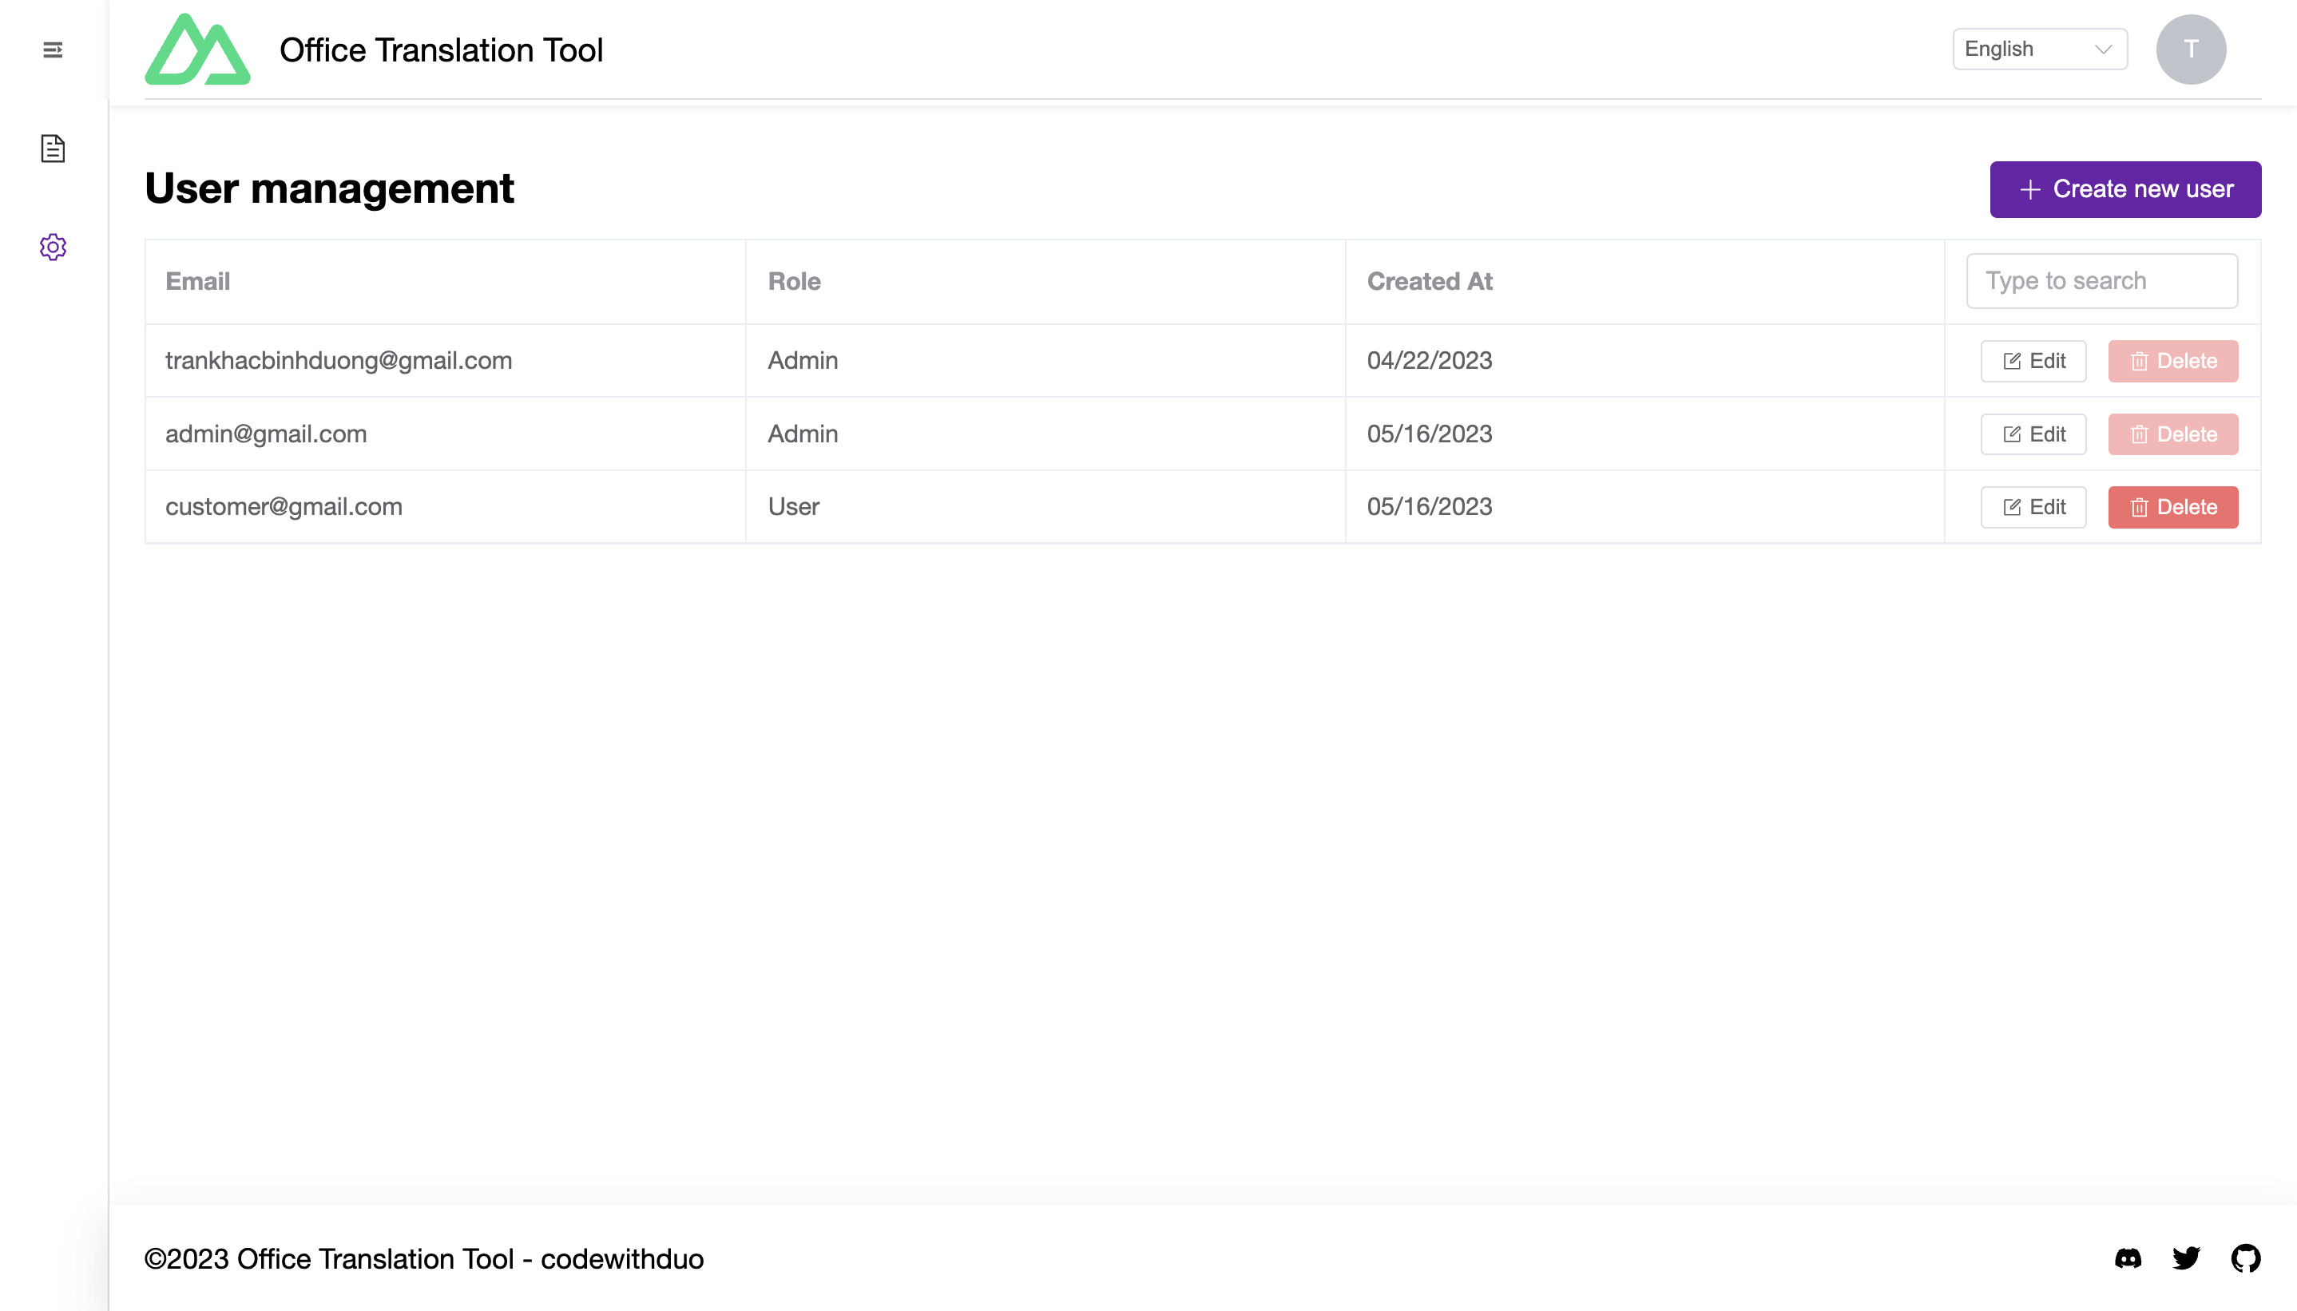
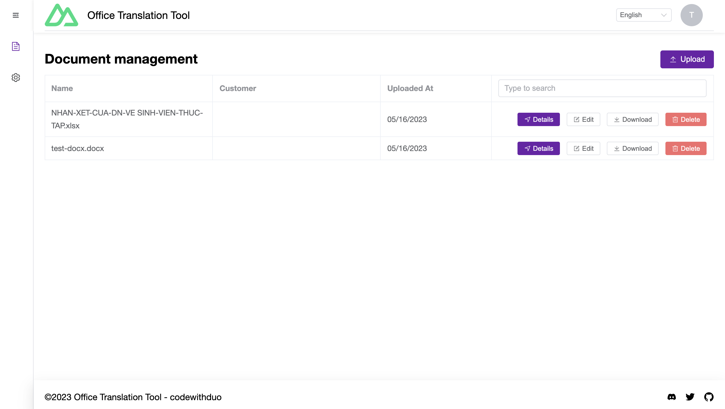
3. Kết quả đạt được
Giao diện trang lý khóa học:
Giao diện quản lý lớp học:

Slide 13
4. Hướng phát triển
Tiếp tục hoàn thiện các tính năng dịch tài liệu có cấu trúc phức tạp như biểu đồ, các kiểu style thường gặp trong văn bản, tài liệu.
Tích hợp thêm chức năng dịch realtime, đăng tải bài viết tìm kiếm dịch giả.
Phát triển hệ thống với phiên bản app desktop với Electron.

